Slide 1
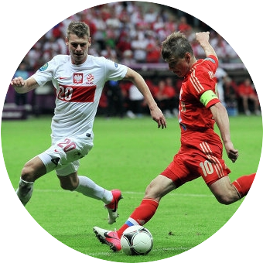
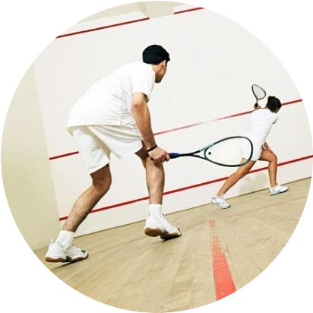
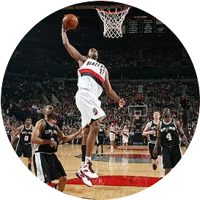
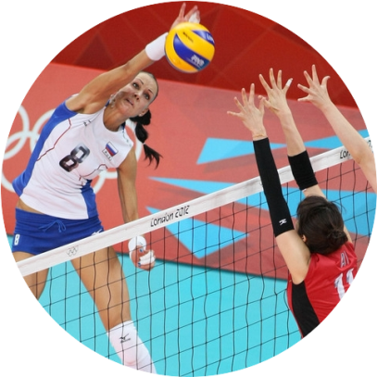
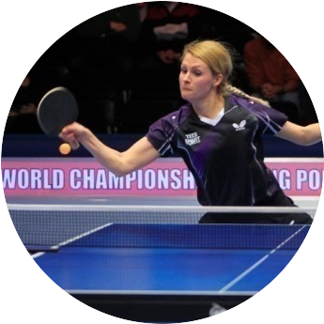
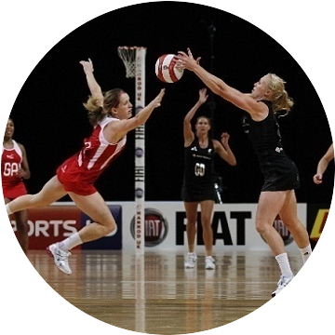
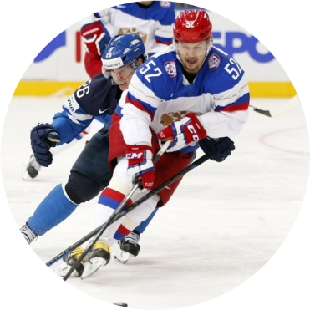
футбо́л гольф сквош ре́гби
баскетбо́л волейбо́л пинг-понг те́ннис
хокке́й хокке́й кри́кет нетбо́л
на льду на траве́

Slide 2
футбол
гольф
сквош
регби
баскетбол
волейбол
пинг-понг
теннис
хоккей на льду
хоккей на траве
крикет
нетбол

